Slide 1
Классный руководитель
«От цели к результату»

Slide 2
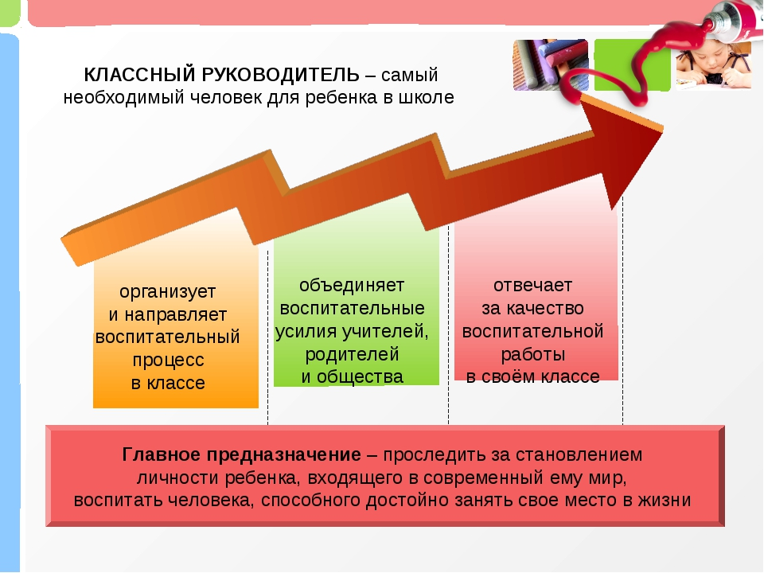

Slide 3
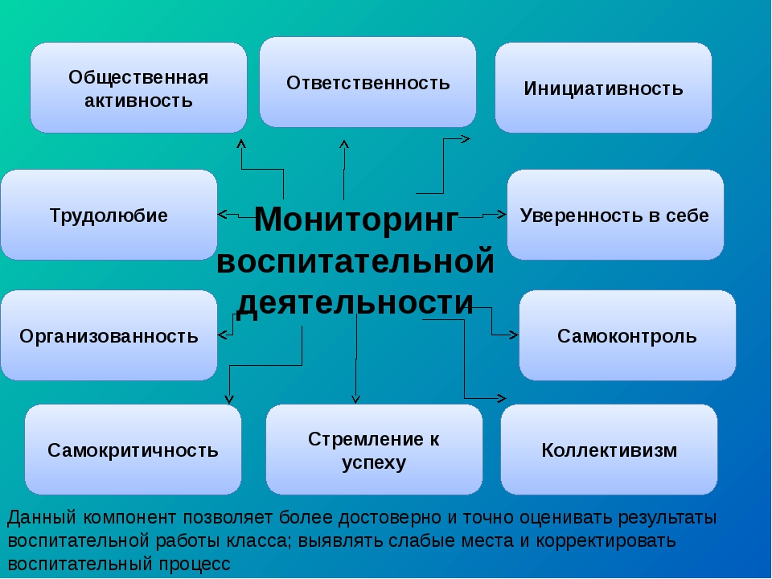


Slide 4
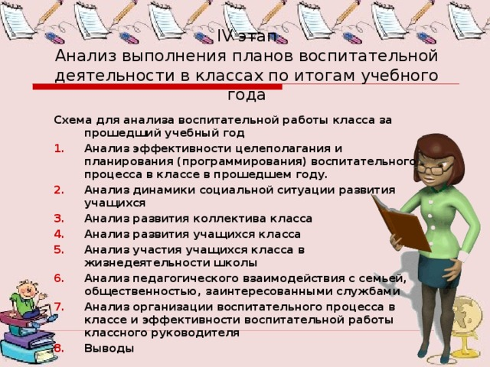

Вы можете использовать данный шаблон при создании своих презентаций. Но при этом обязательна ссылка на источник шаблона.
учитель английского языка
Бугаева Светлана Васильевна
МБОУ ООШ № 30 имени майора П.Ф.Баштовенко
ст. Петровской Славянского района
Сайт: lanabugaeva.ucoz.ru

